Slide 1


Slide 2

মুন্সী রুহুল আমিন
প্রভাষক, উৎপাদন ব্যবস্থাপনা ও বিপণন
রাজানগর রাণীরহাট ডিগ্রি কলেজ
রাঙ্গুনিয়া, চট্টগ্রাম।

Slide 3

পাঠ পরিচিতি
বিষয়ঃ উৎপাদন ব্যবস্থাপনা ও বিপণন
শ্রেণিঃ একাদশ
অধ্যায়ঃ দ্বিতীয়

Slide 4
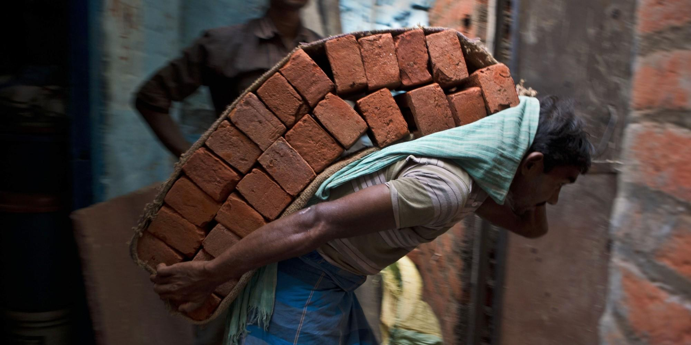
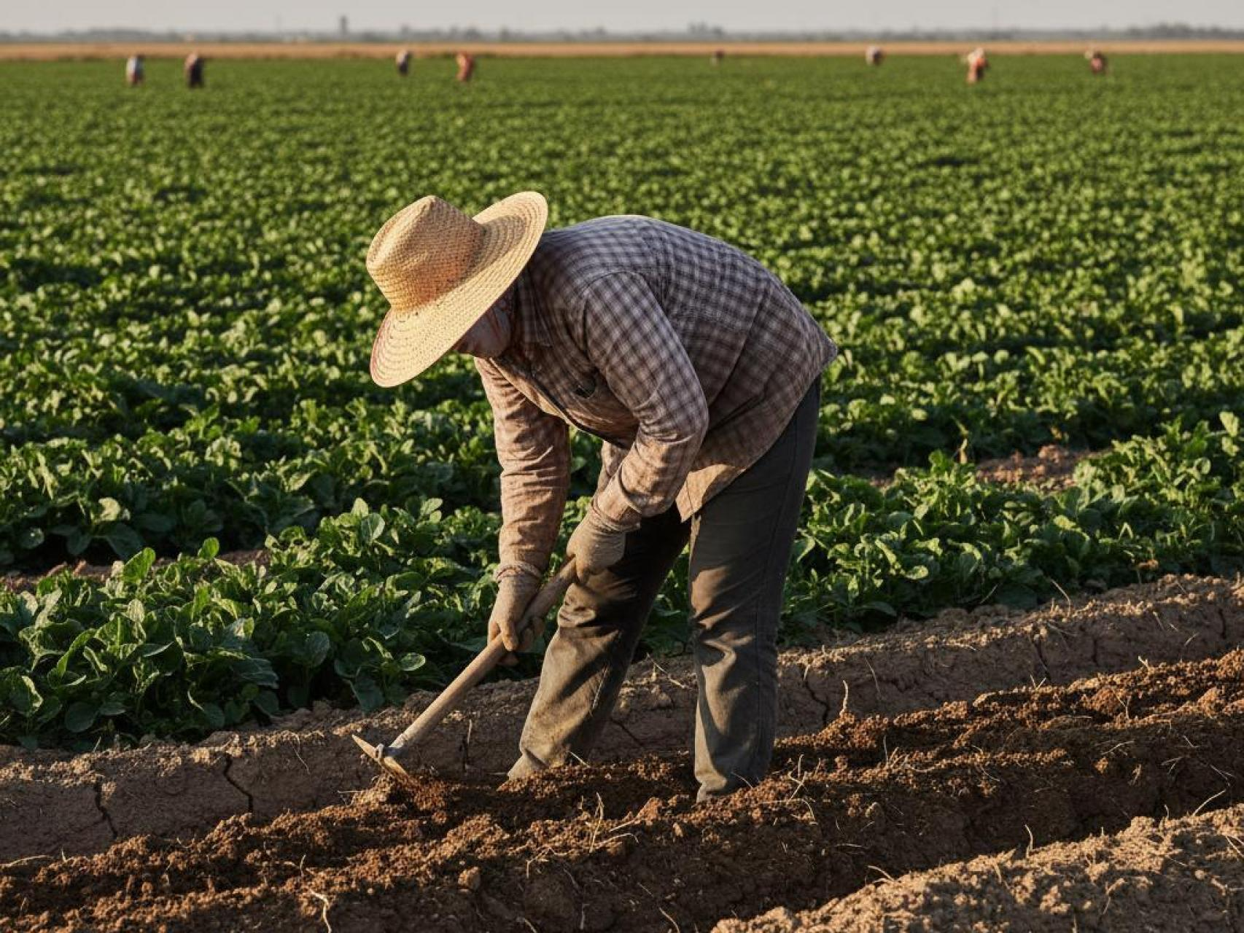
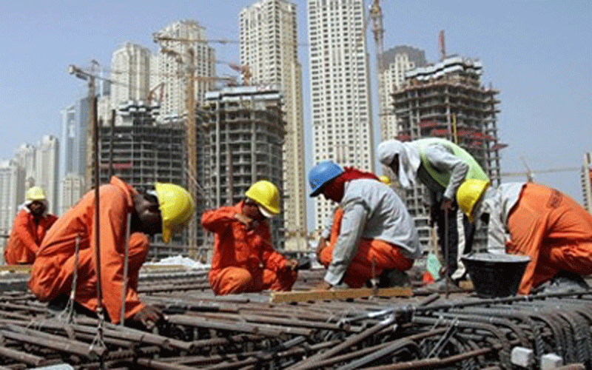
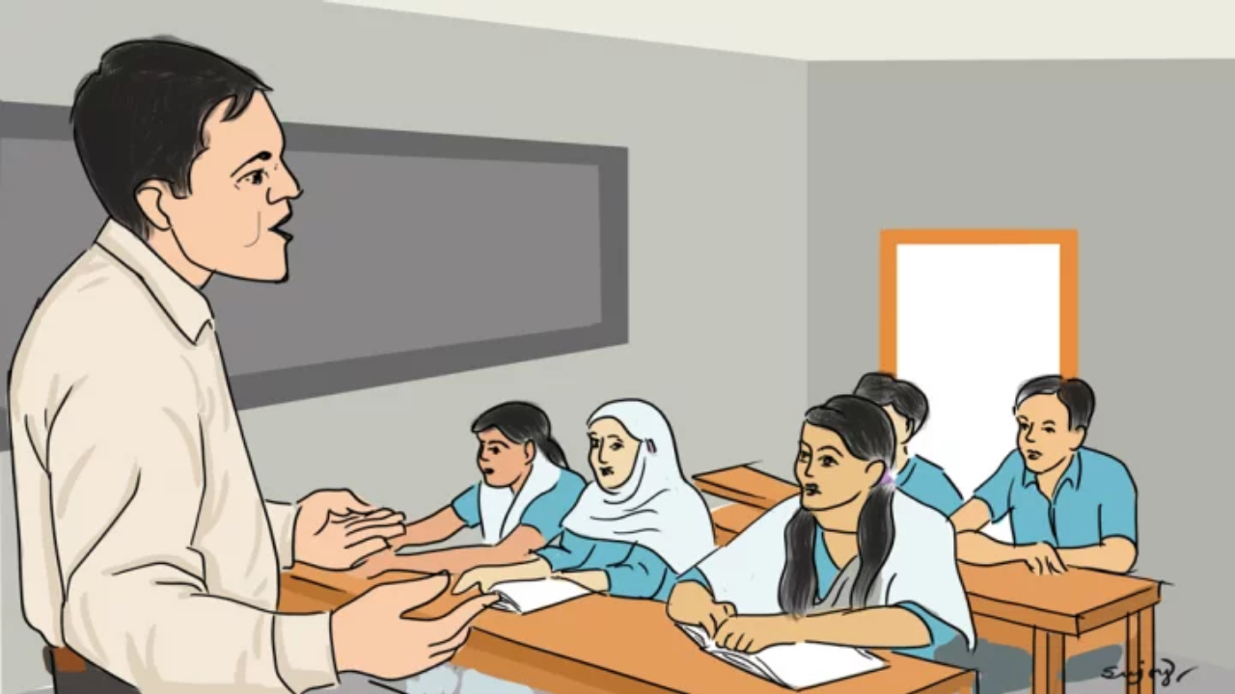

Slide 5


শ্রম

Slide 6
এই পাঠ শেষে তোমরা…
শ্রম কী বলতে পারবে;
শ্রমের প্রকারভেদ ব্যাখ্যা করতে পারবে;
শ্রমের বৈশিষ্ট্য বিশ্লেষণ করতে পারবে।

Slide 7
শ্রম কী?
সাধারণ অর্থে, শারীরিক বা মানসিক যেকোনো প্রকার পরিশ্রমকে শ্রম বলে।
অর্থনীতির ভাষায়, অর্থ উপার্জনের সাথে জড়িত উৎপাদন কাজে নিয়োজিত মানুষের শারীরিক বা মানসিক যেকোনো প্রকার কর্মপ্রচেষ্টাকে শ্রম বলে ।

Slide 8
একক কাজ
মাতৃস্নেহ কেনো শ্রম নয়? –এক কথায় লিখো।

Slide 9
শ্রমের প্রকারভেদ
শ্রম দুই প্রকার
শারীরিক শ্রম
মানসিক শ্রম
শারীরিক শক্তি ও দৈহিক পরিশ্রমের মাধ্যমে সম্পাদিত শ্রমকে শারীরিক শ্রম বলে।
মেধা, জ্ঞান, বুদ্ধি ও চিন্তাশক্তি প্রয়োগ করে যে শ্রম সম্পাদন করা হয়, তাকে মানসিক শ্রম বলে।

Slide 10
জোড়ায় কাজ
নিচের ঘটনাগুলো থেকে শ্রমের প্রকারভেদ চিহ্নিত কর:
১। শিক্ষকের শ্রেণিকক্ষে পাঠদান।
২। নির্মাণ শ্রমিকের ইটের বোঝা বহন।
৩। কৃষকের জমিতে ধান চাষ।
৪। প্রোগ্রামারের সফট্‌ওয়্যার তৈরি করা।

Slide 11
শ্রমের বৈশিষ্ট্য
শ্রম একটি মানবিক উপাদান
শ্রম একটি গতিশীল উপাদান
শ্রমিক ও শ্রম অবিচ্ছিন্ন
শ্রম সংরক্ষণ করা যায় না
শ্রম বৈচিত্র্যময়
শ্রমের যোগান সীমিত

Slide 12
দলীয় কাজ
আরিয়ান একজন ডাক্তার। তিনি দীর্ঘদিন ধরে সুনামের সাথে চিকিৎসা সেবা দিয়ে আসছে। সম্প্রতি তিনি একটি সেমিনারে অংশগ্রহনের জন্য ১০ দিন ধরে দেশের বাহিরে অবস্থান করছেন। এতে রোগিরা চিকিৎসা সেবা হতে বঞ্চিত হচ্ছেন।
উদ্দীপকটি শ্রমের কোন বৈশিষ্ট্যকে নির্দেশ করে? ব্যাখ্যা করো।

Slide 13
সারসংক্ষেপ
শ্রম
শ্রমের প্রকারভেদ
শ্রমের বৈশিষ্ট্য

Slide 14
মূল্যায়ন
১. নিচের কোনটি শ্রমের বৈশিষ্ট্য?
ক) প্রকৃতির দান খ) সমন্বিত প্রচেষ্টা
গ) মানবিক উপাদান ঘ) সঞ্চয়ের ফল
২. যেখানে শ্রমের প্রয়োজন হয় সেখানে শ্রমিককে বিদ্যমান থাকতে হয়, কারণ-
ক) শ্রমকে সংরক্ষণ করা যায় না খ) শ্রমিক ও শ্রম অবিচ্ছিন্ন অংশ
গ) শ্রমের দর কষাকষির ক্ষমতা কম ঘ) শ্রম সর্বাপেক্ষা ধ্বংসশীল উপাদান
৩. শ্রমের সাথে নিচের কোন বিষয়টি জড়িত?
i) মানুষের শারীরিক ও মানসিক পরিশ্রমই হলো শ্রম
ii) শ্রম হস্তান্তর করা যায়
iii) শ্রমের যোগান পরিবর্তনশীল
নিচের কোনটি সঠিক?
ক) i ও ii খ) i ও iii
গ) ii ও iiii ঘ) i, ii ও iii

Slide 15
বাড়ির কাজ
তোমার এলাকার যেকোনো একটি শিল্প প্রতিষ্ঠানে শ্রমের যে বৈশিষ্ট্যগুলো নজরে এসেছে তা চিহ্নিত কর।

Slide 16


